Slide 1

ДОШКІЛЬНИЙ НАВЧАЛЬНИЙ ЗАКЛАД (ЯСЛА-САДОК)
КОМБІНОВАНОГО ТИПУ №26
РОЗВИВАЛЬНЕ ЧИТАННЯ ЗА МЕТОДИКОЮ Л.ШЕЛЕСТОВОЇ
З ДОСВІДУ РОБОТИ
БЕЗКРОВНОЇ Л.М., ВИХОВАТЕЛЯ
ЛЮТИЙ 2020 РІК

Slide 2
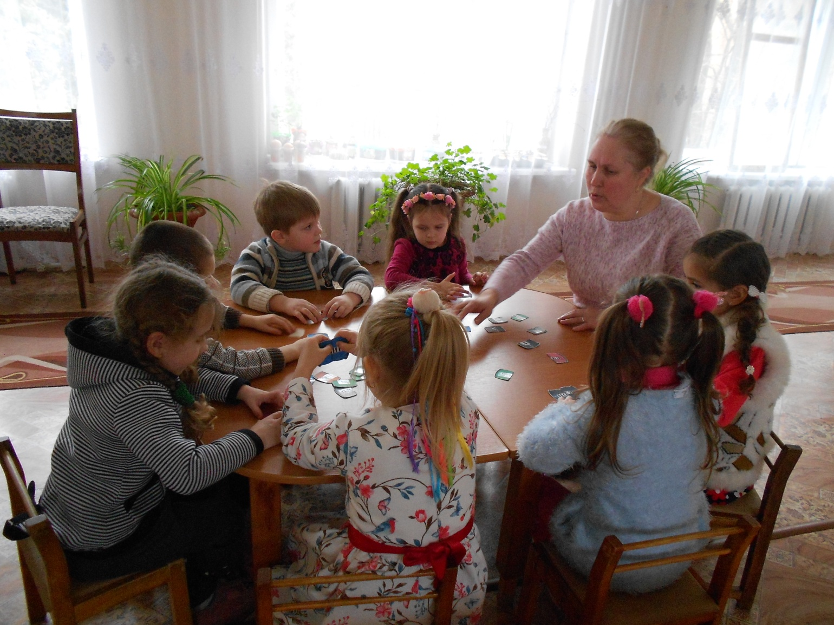
МЕТА:
- створення необхідних умов для проведення роботи з навчання читання за авторською методикою Л.Шелестової “Розвивальне читання”;
- розвиток логічного мислення та інтелектуальних здібностей дітей у процесі навчання читання та виконання інтелектуальних завдань, ігор, вправ;
- сприяння об`єднанню дітей у колектив у процесі спільної мовленнєвої діяльності;
- розвиток мовленнєво-творчих здібностей.
ЗАВДАННЯ:
- придбати методичну літературу з навчання дошкільників швидкочитанню;
- доповнити предметно – розвивальне середовище “Весела абетка” (м`які букви);
- запропонувати батькам пам`ятки, рекомендації, чек – листи.
Дидактична гра “Відшукай букву в словах”

Slide 3
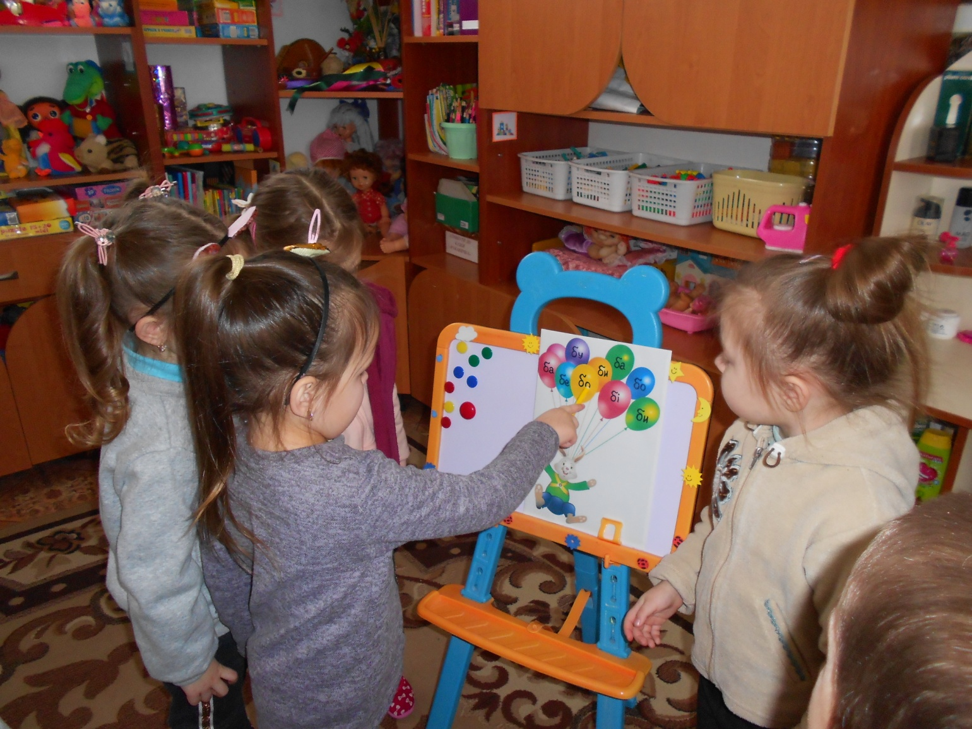
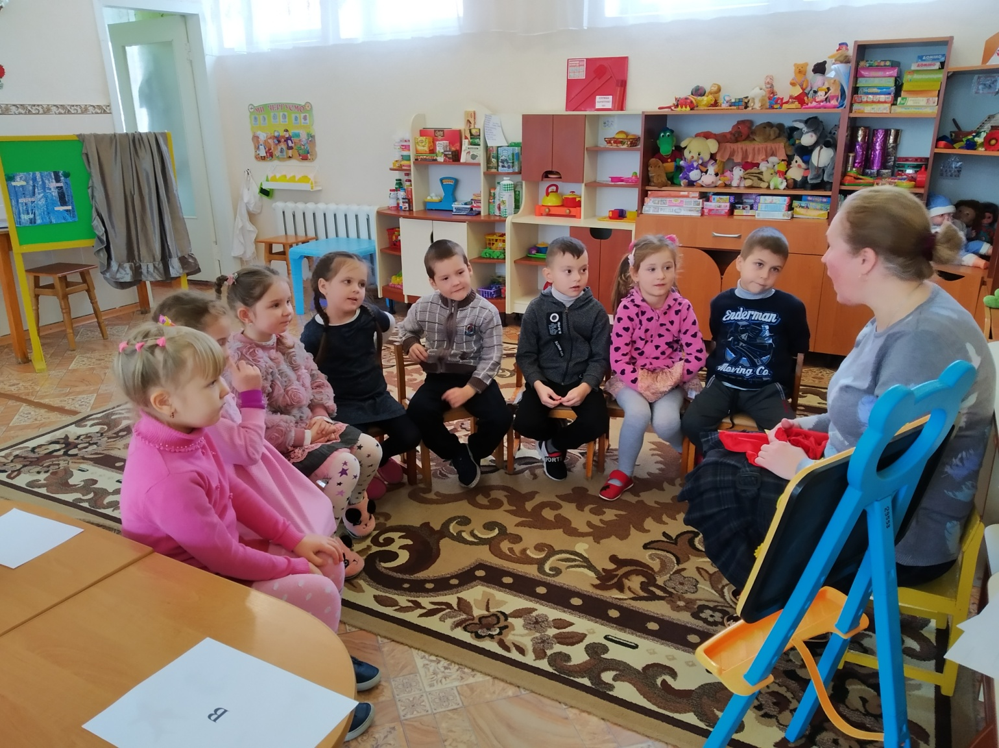
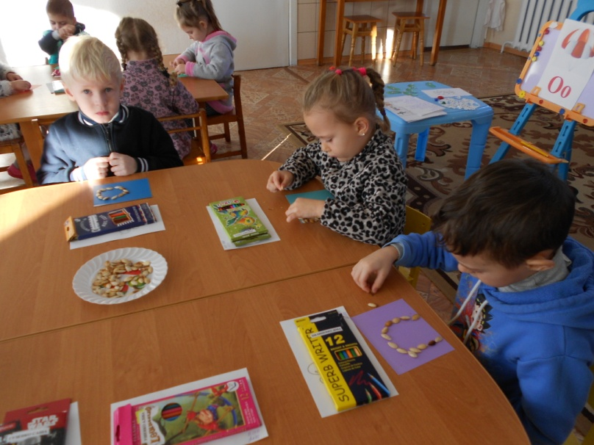
Відповідно до вимог Базового компоненту дошкільної освіти важливою умовою ефективності дошкільного виховання є єдність виховного процесу з розвитком дитини, що полягає в орієнтації на особистість, на її вікові й індивідуальні особливості.
Мовленнєвий розвиток дитини є одним із важливих чинників становлення особистості в дошкільному дитинстві. Рівень розвитку мовлення визначає рівень сформованості соціальних і пізнавальних досягнень малюка, його потреб та інтересів, знань, умінь і навичок.
Дидактична гра “Допоможи Зайчику
відшукати букву”
Відкритий показ
“Перші сходинки до читання”
Викладання букви “О “з насіння

Slide 4
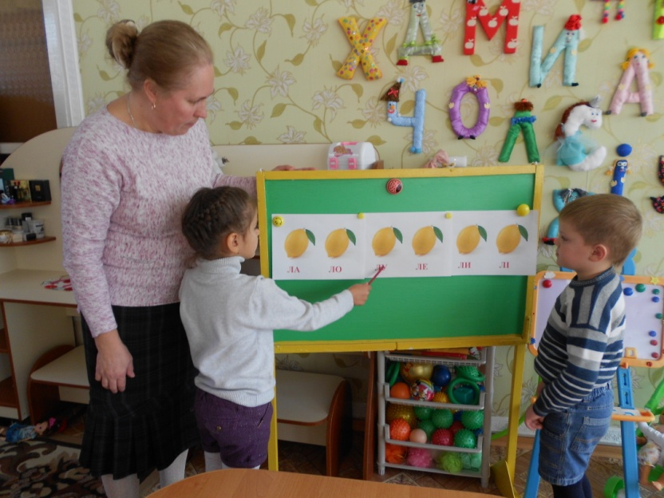
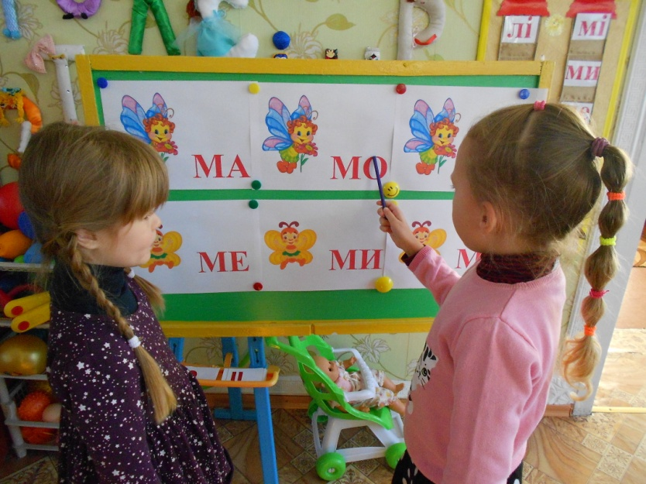
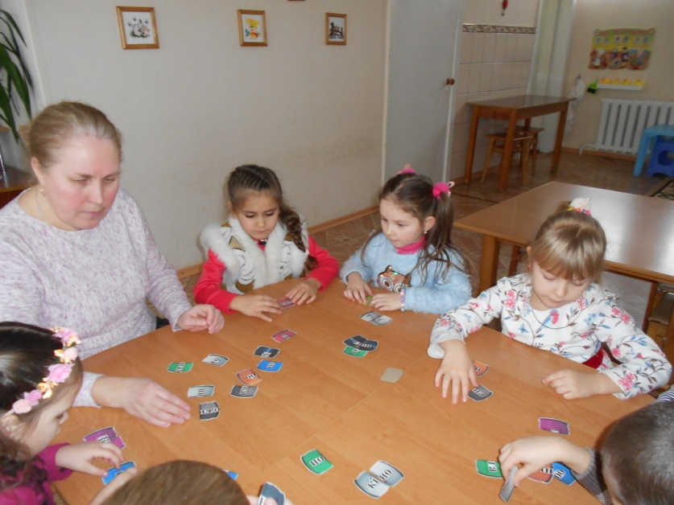
Працюючи за цією методикою, ставлю за мету: викликати у дітей інтерес до читання, використовуючи розвивальні завдання, вправи, ігрові ситуації; ознайомити їх із буквами; навчити чигати склади та слова; розширити уявлення про навколишній світ, використовуючи різний покидьковий матеріал.
Гра “Веселі лимони”
читання букви Л
Гра “Читаємо для метеликів”
Вивчення нової букви

Slide 5
2018-2019 н .р.
- Практикум з вихователями. «Інтеграція змісту дошкільної освіти»
- Консультація для вихователів. «Інтеграція змісту дошкільної освіти»
2019-2020 н. р.
- Свято для дітей старшого дошкільного віку «День Знань».
- Вісник педагога. «Художнє слово, як засіб стимулювання мовленнєвої активності». Практикум.
- Відкритий показ. «Перші сходинки до читання» за методикою Л.Шелестової».
- День відкритих дверей. «Навчально-розвивальна діяльність з пріоритетом: математика, логіка»
- Презентація досвіду «Розвивальне читання за методикою Л. Шелестової»
- Педагогічна рада. «Сучасний погляд. Організація трудової діяльності».
2020 – 2021 н. р.
- Вісник педагога. «Розвивальний ефект раннього читання». Консультація для вихователів.
- Відкритий показ. Заняття на тему: «Диво – деревце. Ознайомлення з буквою І»
ФОРМИ РЕАЛІЗАЦІЇ МЕТОДИЧНОГО ПИТАННЯ

Slide 6
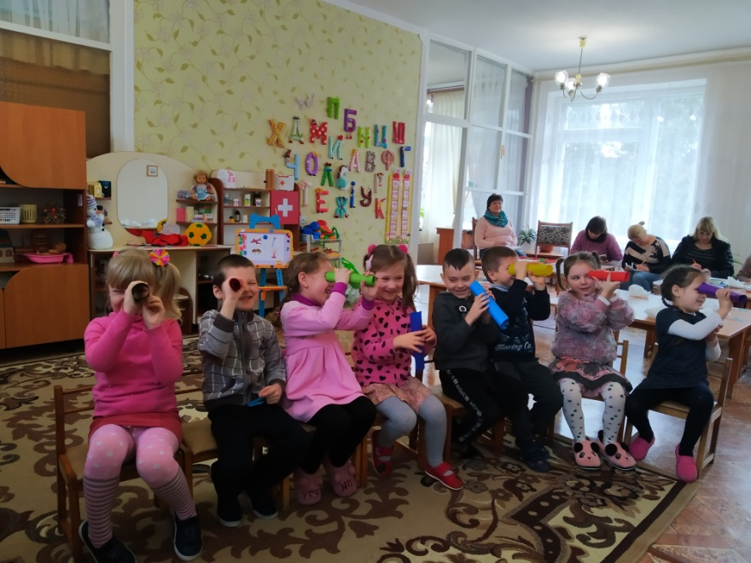
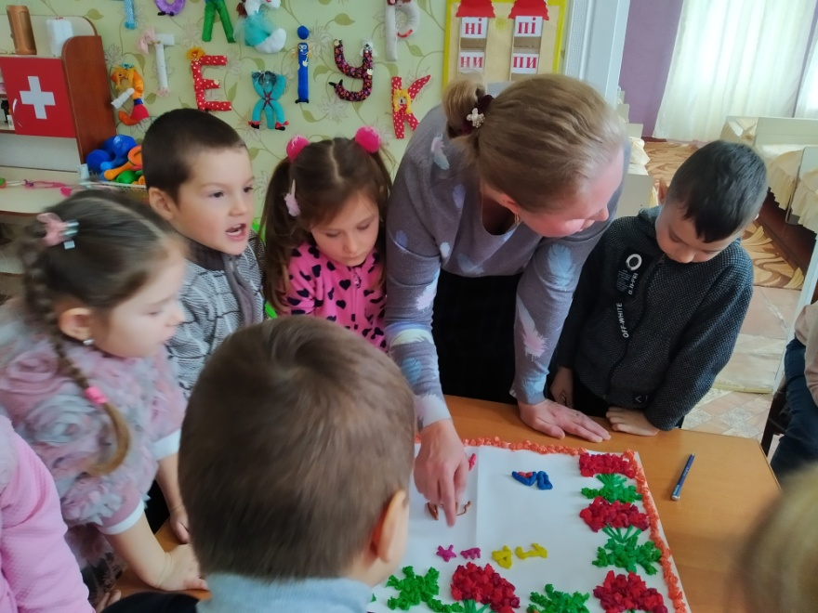
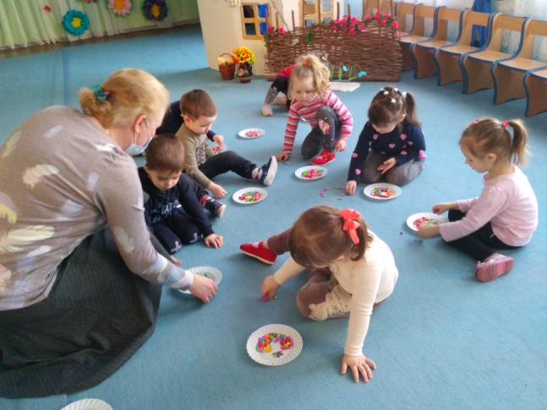
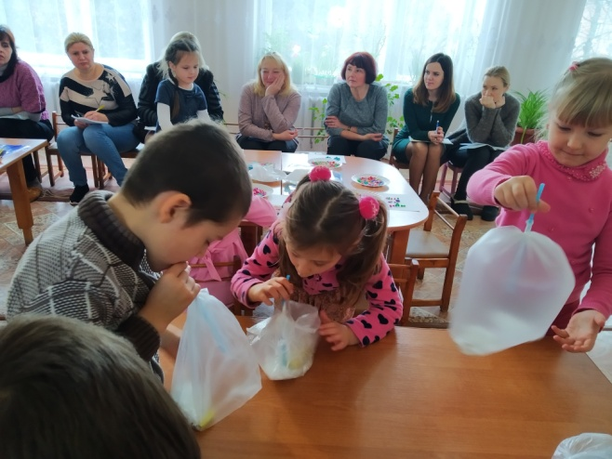
Ігрові ситуації, загадковість сюжету спонукають дитину до дії, вселяють оптимізм, позитивні емоції, впевненість у собі.
Відкритий показ
“Перші сходинки
до читання”
Відкритий показ “Диво – деревце”
Гра “Знайди букву”

Slide 7
2021 – 2022 н. р.
- Педагогічна рада. Педагогічний месіндж «Щоб порозумітися з дітьми, я практикую…»
- Інформ-кейс «Естафета слів». Рубрика «Говоримо українською».
Консультація для вихователів. «Навчаємо дитину бачити світ у картинах художників»
2022-2023 н. р.
- Практикум для вихователів «Буквенні фантазії». Мовленнєві ігри, вправи.
- Становлення екологічного світогляду дошкільника. ЕкоЛогічно-ціннісний аспект та мовлення дитини. Заняття на тему: «Соковите, запашне, наливне – яблучко медове».
- Консультація для помічників вихователів. «Навчаємо дитину бачити світ у картинах художників»
-СЕРІЯ МЕДІАЗАНЯТЬ /В УМОВАХ ВОЄННОГО СТАНУ/
HTTPS://WWW.FACEBOOK.COM/GROUPS/469566153599151
ФОРМИ РЕАЛІЗАЦІЇ МЕТОДИЧНОГО ПИТАННЯ

Slide 8
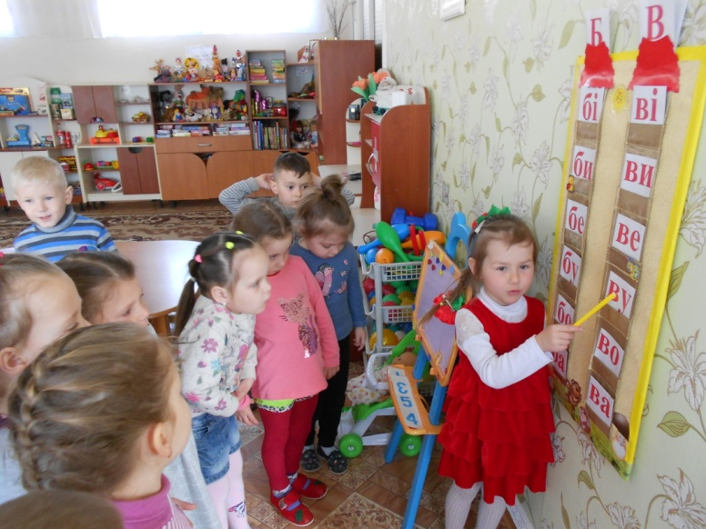
МОЇ ПУБЛІКАЦІЇ У ФАХОВИХ ВИДАННЯХ, Е/ПЛАТФОРМАХ
ЗМІСТ | МІСЦЕ ПУБЛІКАЦІЇ | ДАТА ПУБЛІКАЦІЇ
МЕТОДИЧНІ МАТЕРІАЛИ | http://dnz26priluki.ucoz.ua/ | ПОСТІЙНО
МЕТОДИЧНІ МАТЕРІАЛИ БЛОГ | https://vseosvita.ua/ https://vseosvita.ua/user/id1582551/blog | ПОСТІЙНО ПОСТІЙНО
Дидактична гра
“Будиночок Букв”

Slide 9
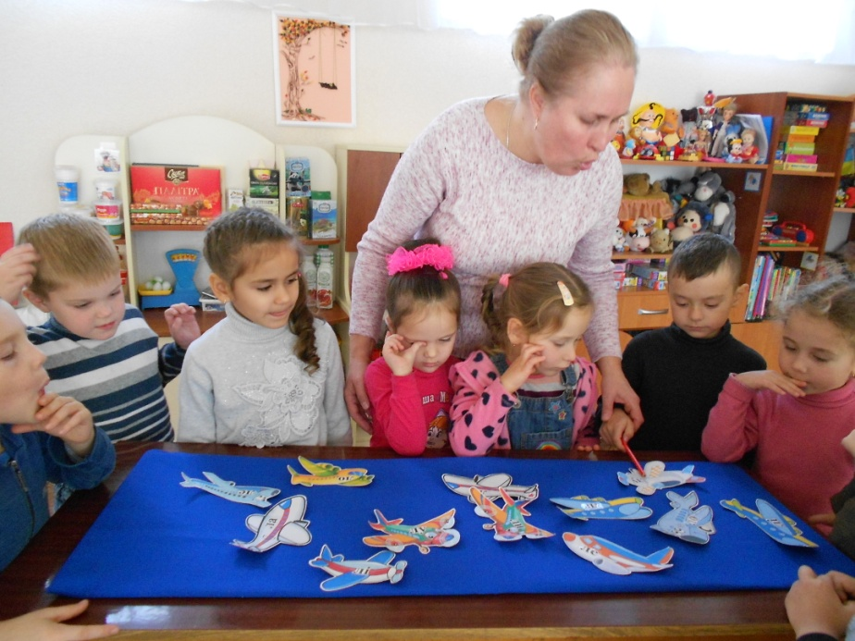
МОЄ ПЕДАГОГІЧНЕ ЕСЕ
Тисячі професій народжуються і вмирають. Та серед вічних професій виховательська справа посідає особливе місце - вона початок усіх інших. Головне призначення педагога – навчити маленьку людину бути Людиною.
Кожен з нас проходить через чарівний, чудовий, казковий світ дитинства. І дуже важливо, хто поведе нас дивними стежками до пізнання світу. Адже у кожної дорослої людини була і залишиться в пам`яті перша вихователька, яка назавжди залишила свою частку в нас, дітях, вклавши в наші душі найбільші скарби – душевність, людяність, порядність.
Педагогічна діяльність – це нелегка праця і обрати шлях вихователя не кожен наважиться. Головним помічником та порадником мені слугує любов до дітей. Саме тому, відношення до професії з роками не зникає, а тільки стає мудрішим та глибшим. Скільки віддано справі за ці роки, а скільки, ще треба віддати…
В пам’яті згадуються слова В.О. Сухомлинського «Любити можна те, чому уже віддав частину душі». Я люблю своїх вихованців, я відчуваю їх довіру до мене, надію на мої поради та підтримку. Я задоволена їхньою цікавістю, подивом, адже розумію – від мене залежить, якими вони виростуть.
Намагаючись достукатися до серця кожної дитини, відчуваю свою відповідальність за її майбутнє. А головне своє завдання вбачаю в тому, щоб допомогти кожній дитині повірити в себе, в свої сили та свої можливості.

